Slide 1


Relaciones y tendencias en la música más escuchada de 2022 en la plataforma Spotify
Juan Antonio de la Cuadra
EDA - Proyecto final para el módulo “Data Analysis”
The Bridge - Data Science (Part Time) - Sevilla

Slide 2
Premisas
¿Cómo se desmarca España del resto del mundo en tendencias?
¿Existe algún parámetro que nos permita relacionar (y anticipar) qué música es la más escuchada?
¿Concuerda dicha popularidad con los conciertos que dan los artistas?
EDA – Juan Antonio de la Cuadra

Slide 3
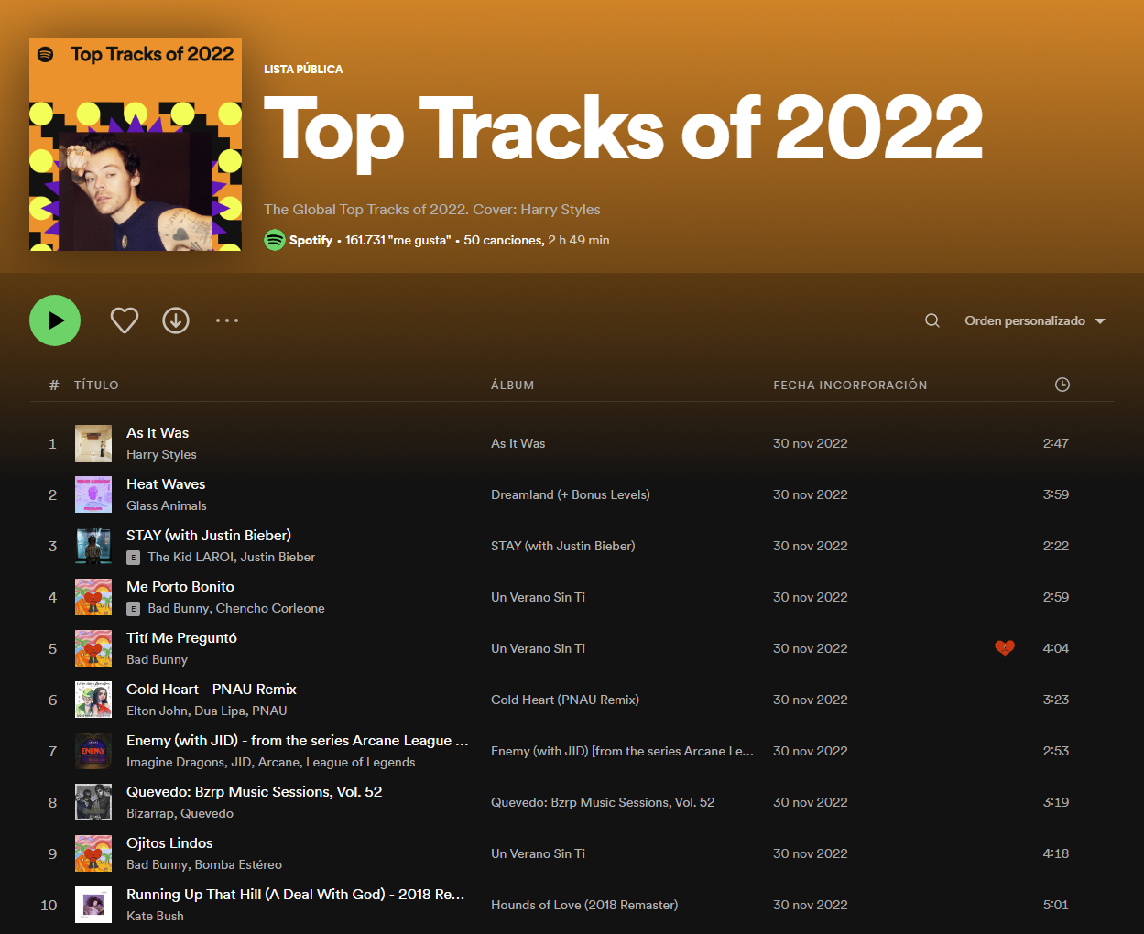
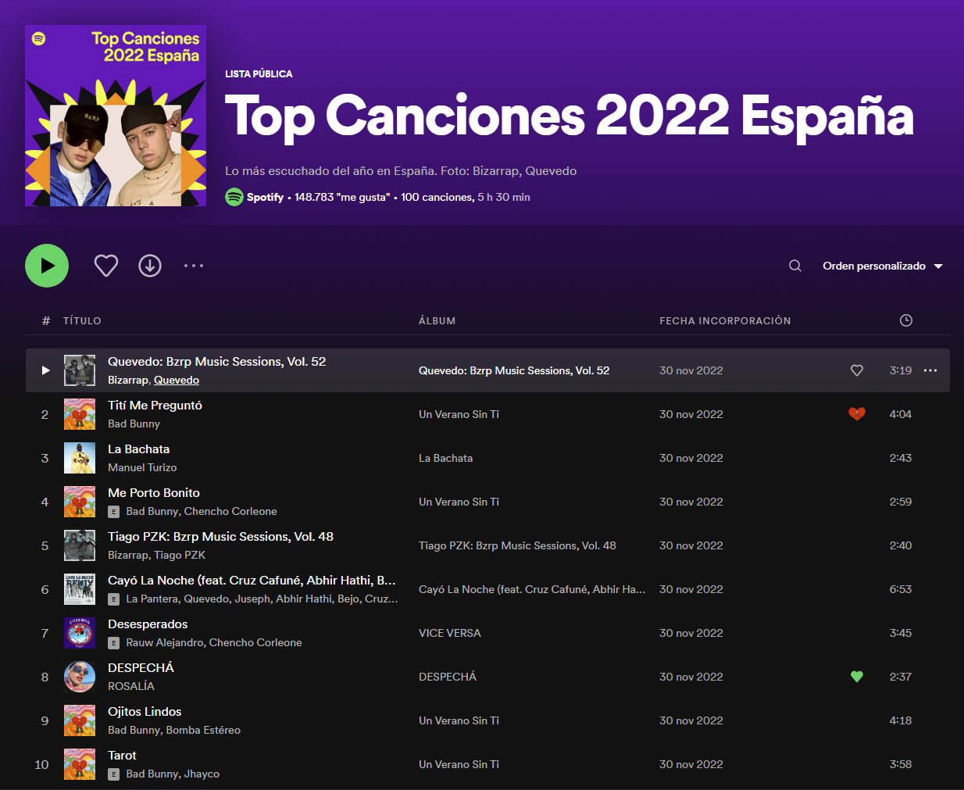
Premisas
Playlists
Con el fin del año 2022, la plataforma ha hecho públicas unas playlists con lo más oído durante el mismo. Partiremos de ellas como base del estudio.
Pese a ser una plataforma de pago, su modelo “freemium” la hace suficientemente accesible para considerarla una muestra representativa.
EDA – Juan Antonio de la Cuadra

Slide 4
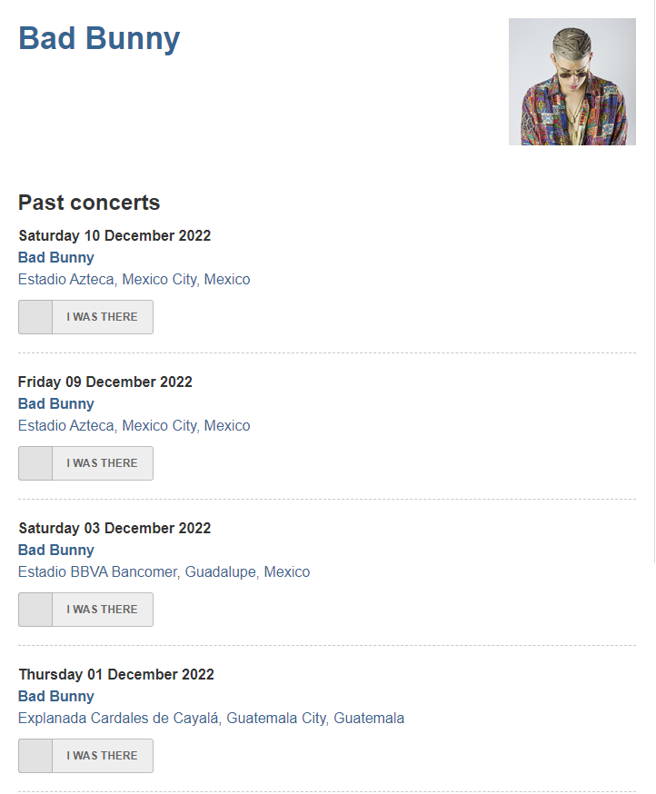
Premisas
Conciertos
El año 2022 ha supuesto el fin de la pandemia y la vuelta a los grandes eventos. No vamos a ver los números de las grandes giras de antes, pero nos acercamos.
Nuestra base de datos será Songkick, donde se registran los conciertos de forma independiente al no ser un proveedor de tickets.
Además nos da acceso a la “Gigography” de cada artista, un histórico de sus actuaciones.
EDA – Juan Antonio de la Cuadra

Slide 5
Obtención de datos
Spotify
Songkick
El programa de API de Spotify nos da acceso inmediato a mucha información que iremos viendo en el análisis.
Usamos scrapping para traernos la info de la web por las malas ya que no ofrecen clave de API.
EDA – Juan Antonio de la Cuadra

Slide 6
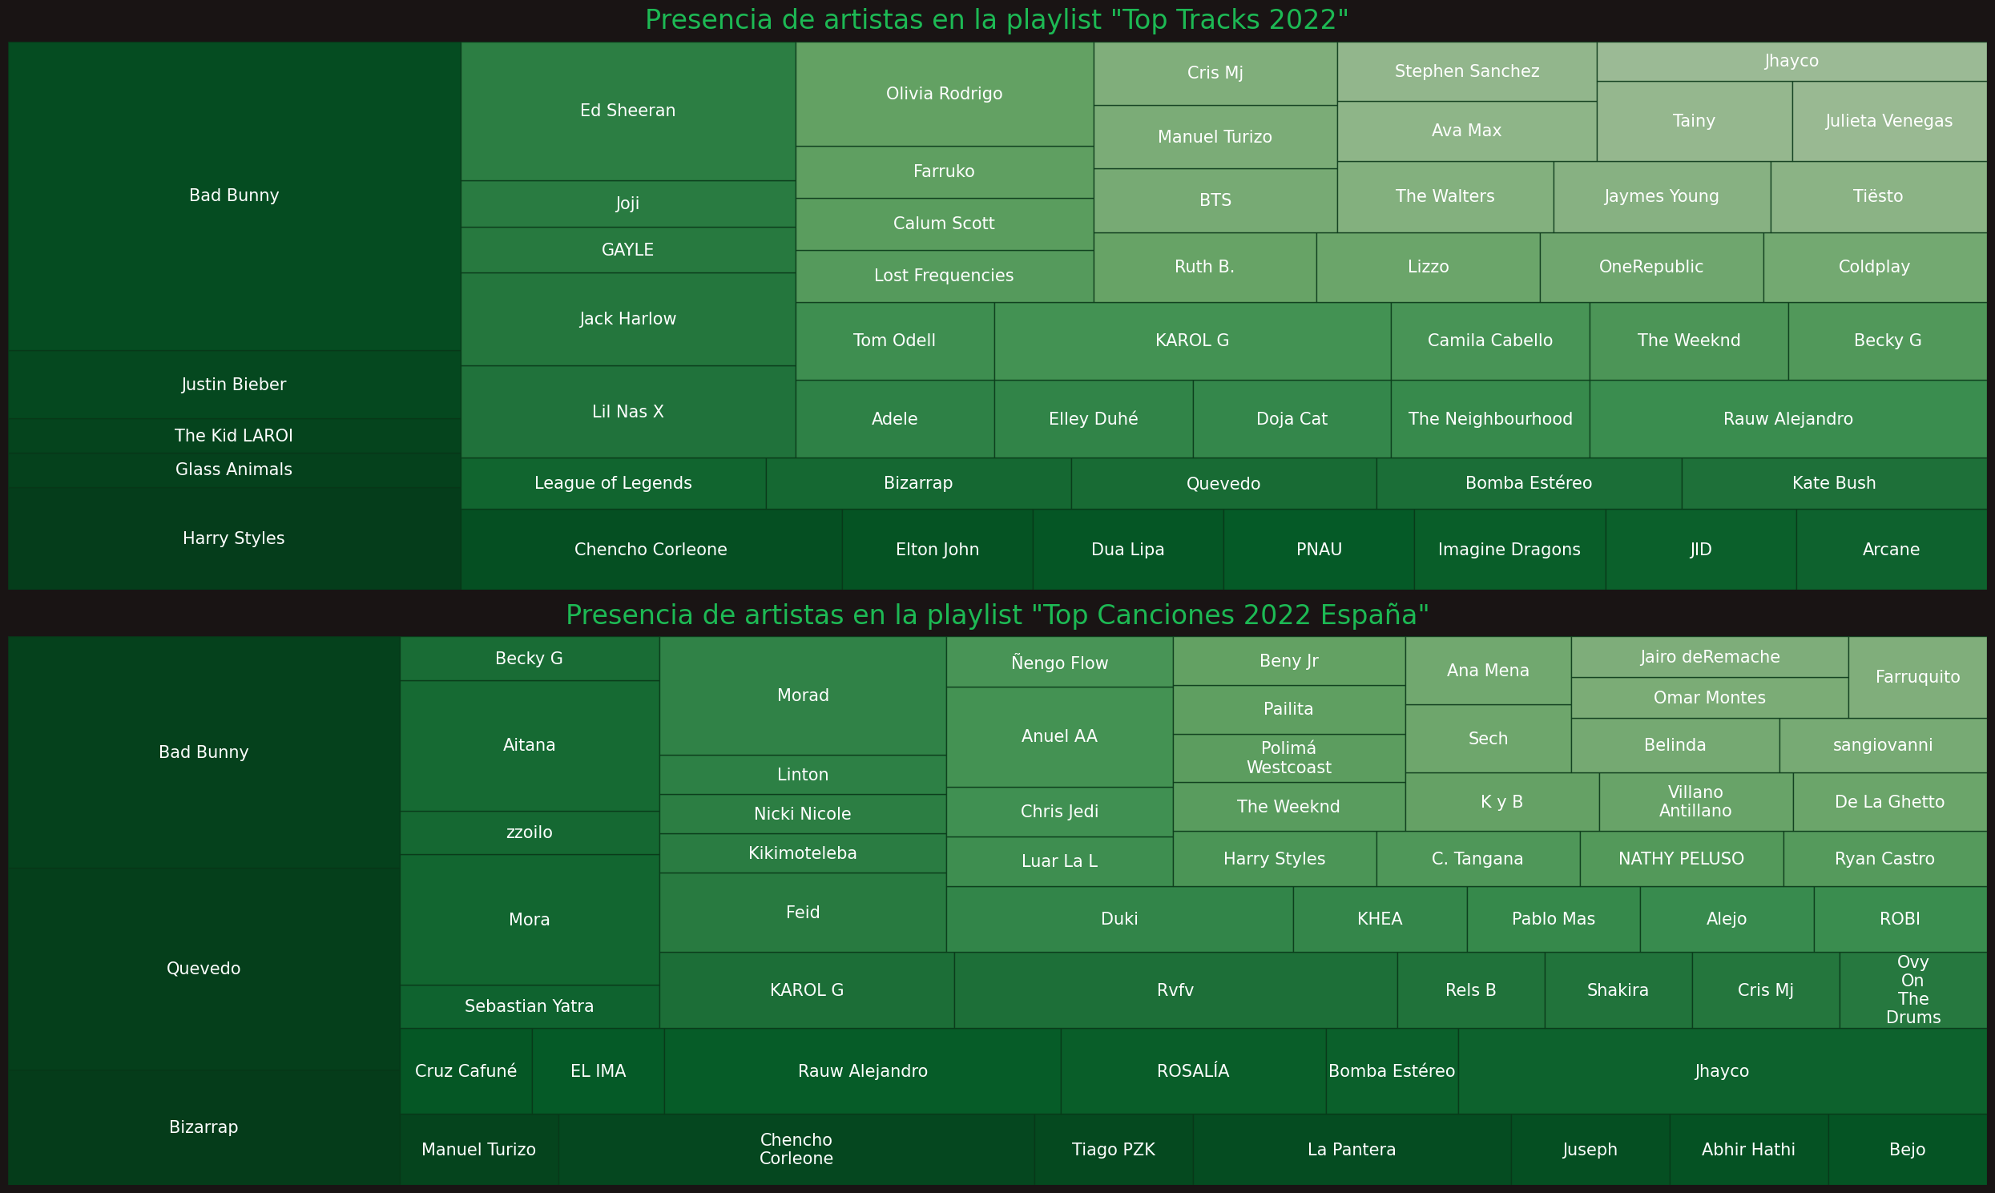
Análisis - Artistas
EDA – Juan Antonio de la Cuadra

Slide 7
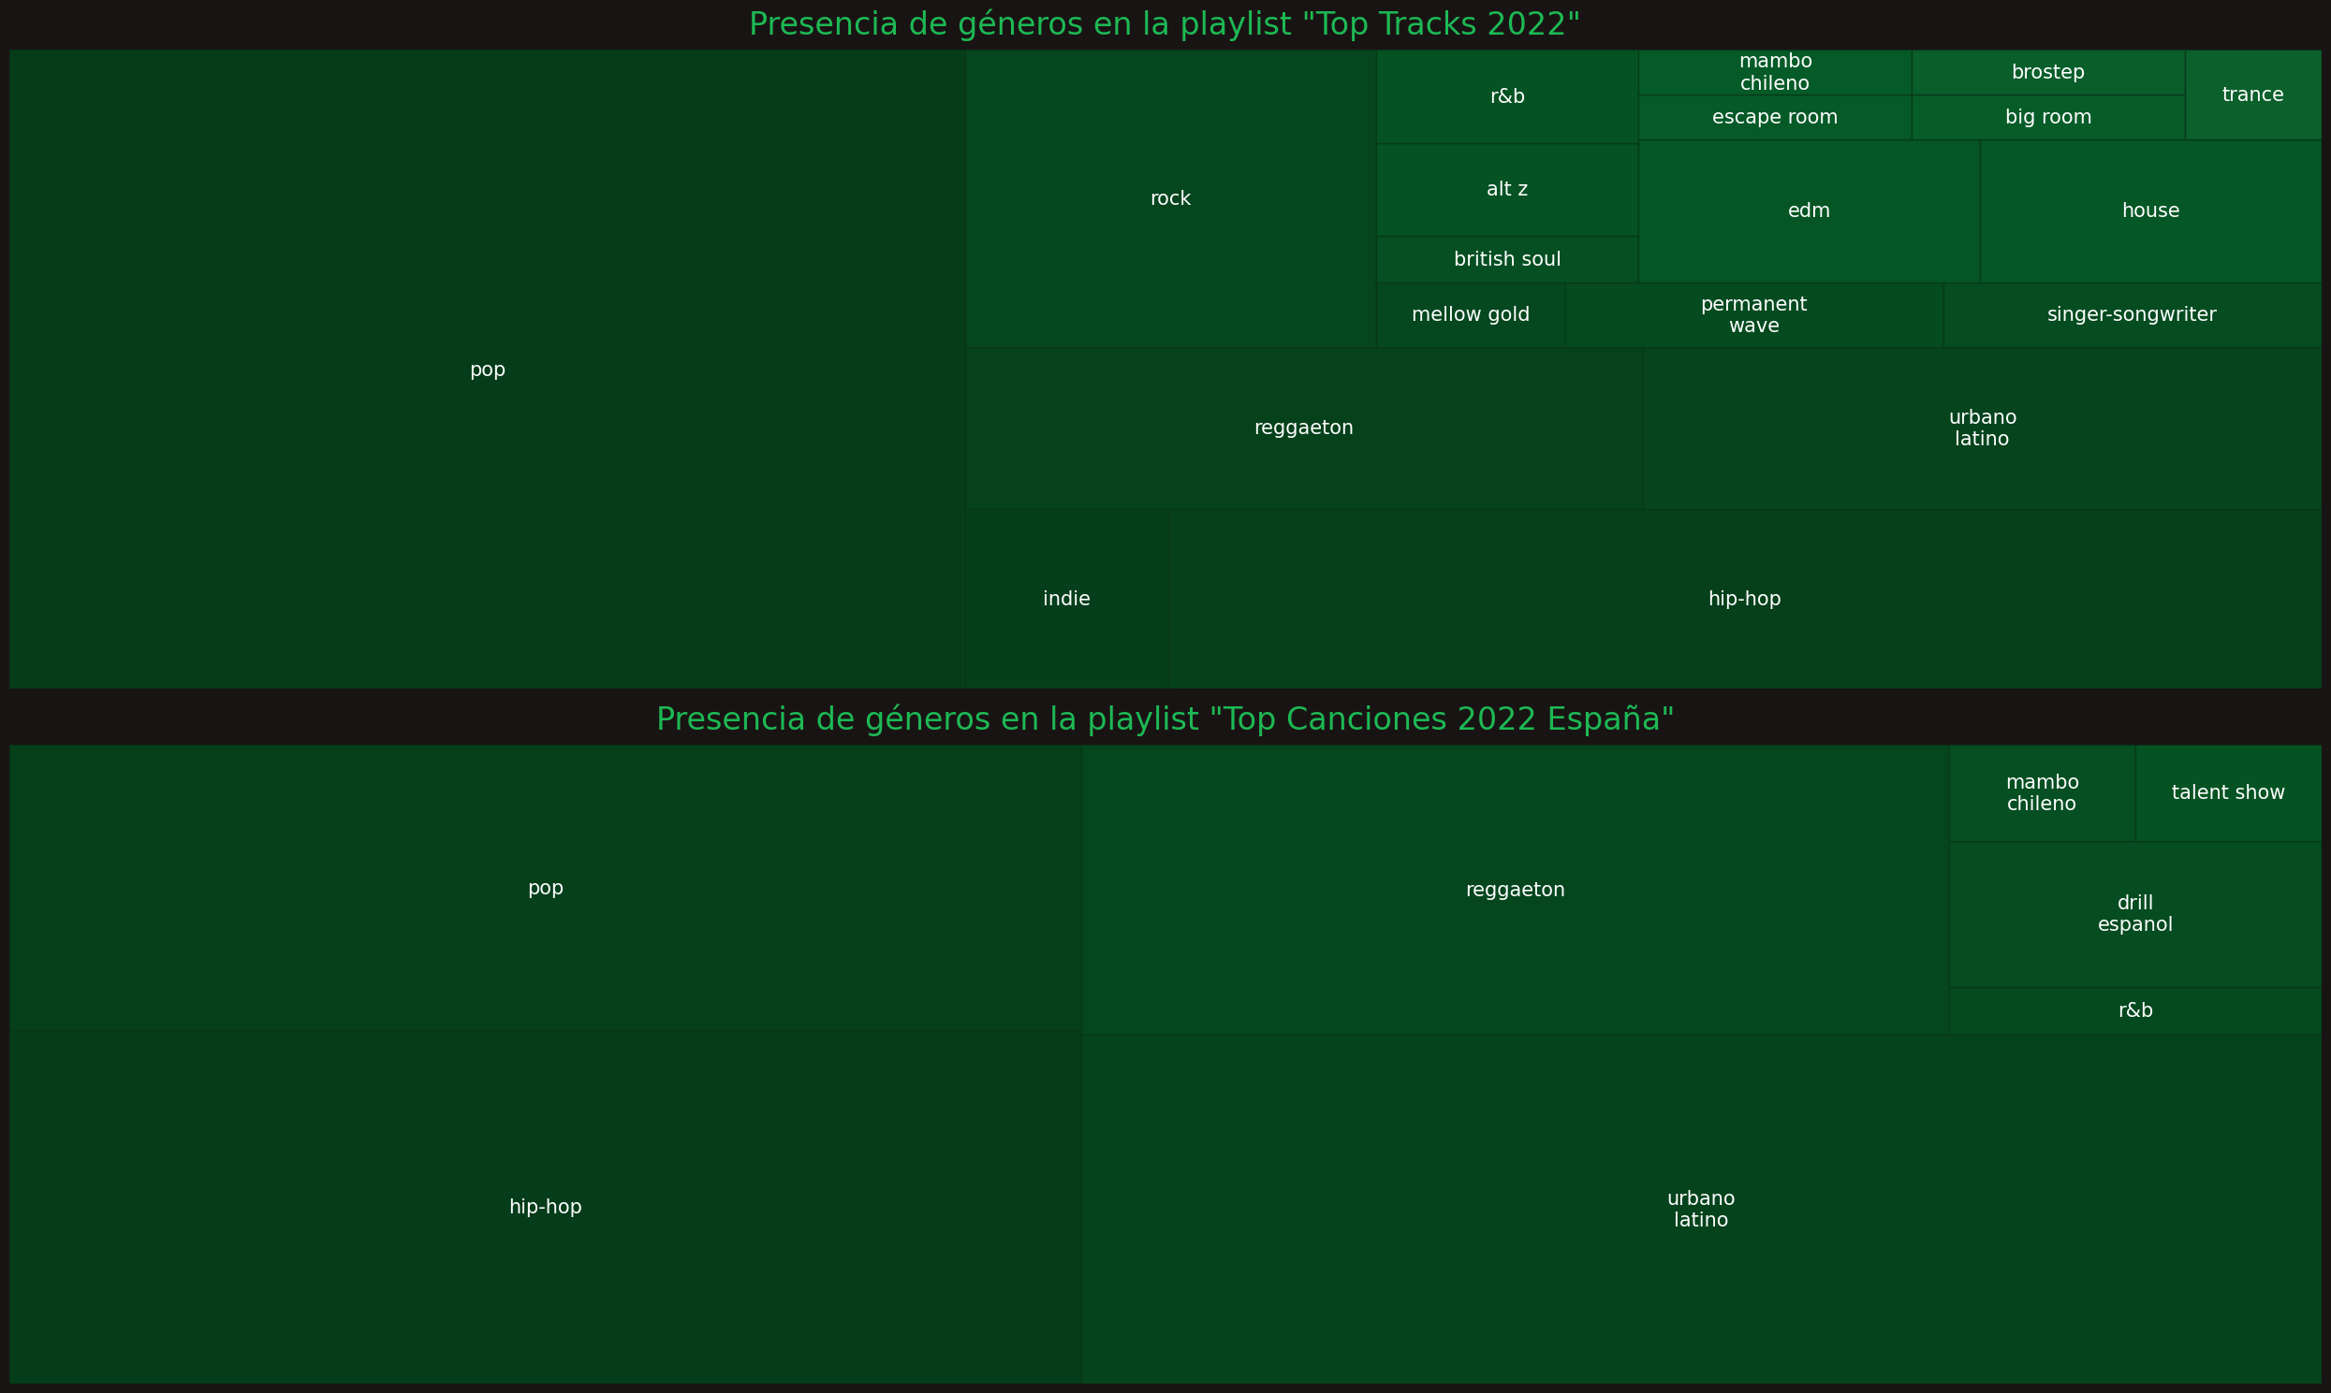
Análisis - Géneros
EDA – Juan Antonio de la Cuadra

Slide 8
Análisis - Relaciones
Vamos a correlacionar los distintos parámetros con la popularidad de la canción. Veamos en qué consisten:
Track_Popularity -> La popularidad de una canción es un valor entre 0 y 100, siendo 100 la más popular. Se calcula mediante un algoritmo y se basa, en su mayor parte, en el número total de reproducciones que ha tenido la canción y lo recientes que son esas reproducciones.
Tempo_BPM -> El tempo global estimado de una pista en pulsaciones por minuto (BPM). En terminología musical, el tempo es la velocidad o el ritmo de una pieza determinada y se deriva directamente de la duración media de los tiempos.
Danceability -> La bailabilidad describe lo adecuada que es una pista para bailar basándose en una combinación de elementos musicales como el tempo, la estabilidad del ritmo, la fuerza del compás y la regularidad general. Un valor de 0,0 es el menos bailable y 1,0 el más bailable.
Energy -> La energía es una medida de 0,0 a 1,0 y representa una medida perceptiva de intensidad y actividad. Normalmente, las pistas energéticas son rápidas, ruidosas y ruidosas. Por ejemplo, el death metal tiene una energía alta, mientras que un preludio de Bach tiene una puntuación baja en la escala. Las características perceptivas que contribuyen a este atributo incluyen el rango dinámico, el volumen percibido, el timbre, la velocidad de inicio y la entropía general.
EDA – Juan Antonio de la Cuadra

Slide 9
Análisis - Relaciones
Vamos a correlacionar los distintos parámetros con la popularidad de la canción. Veamos en qué consisten:
Speechiness -> La locuacidad detecta la presencia de palabras habladas en una pista. Cuanto más exclusivamente hablada sea la grabación más se acercará a 1,0 el valor del atributo. Los valores superiores a 0,66 describen pistas que probablemente estén compuestas en su totalidad por palabras habladas. Los valores entre 0,33 y 0,66 describen pistas que pueden contener tanto música como voz, ya sea en secciones o en capas, incluyendo casos como la música rap. Los valores inferiores a 0,33 representan probablemente música y otras pistas no habladas.
Instrumentalness -> Predice si una pista no contiene voces. Cuanto más se acerque el valor de instrumental a 1,0, mayor será la probabilidad de que la pista no contenga voces.
Acousticness -> Una medida de confianza de 0,0 a 1,0 sobre si la pista es acústica.
Liveness -> Detecta la presencia de público en la grabación. Un valor superior a 0,8 da una gran probabilidad de que la pista sea en directo.
Valence -> Medida de 0,0 a 1,0 que describe la positividad musical que transmite una pista. Las pistas con valencia alta suenan más positivas (por ejemplo alegres), mientras que las pistas con valencia baja suenan más negativas (por ejemplo tristes).
EDA – Juan Antonio de la Cuadra

Slide 10
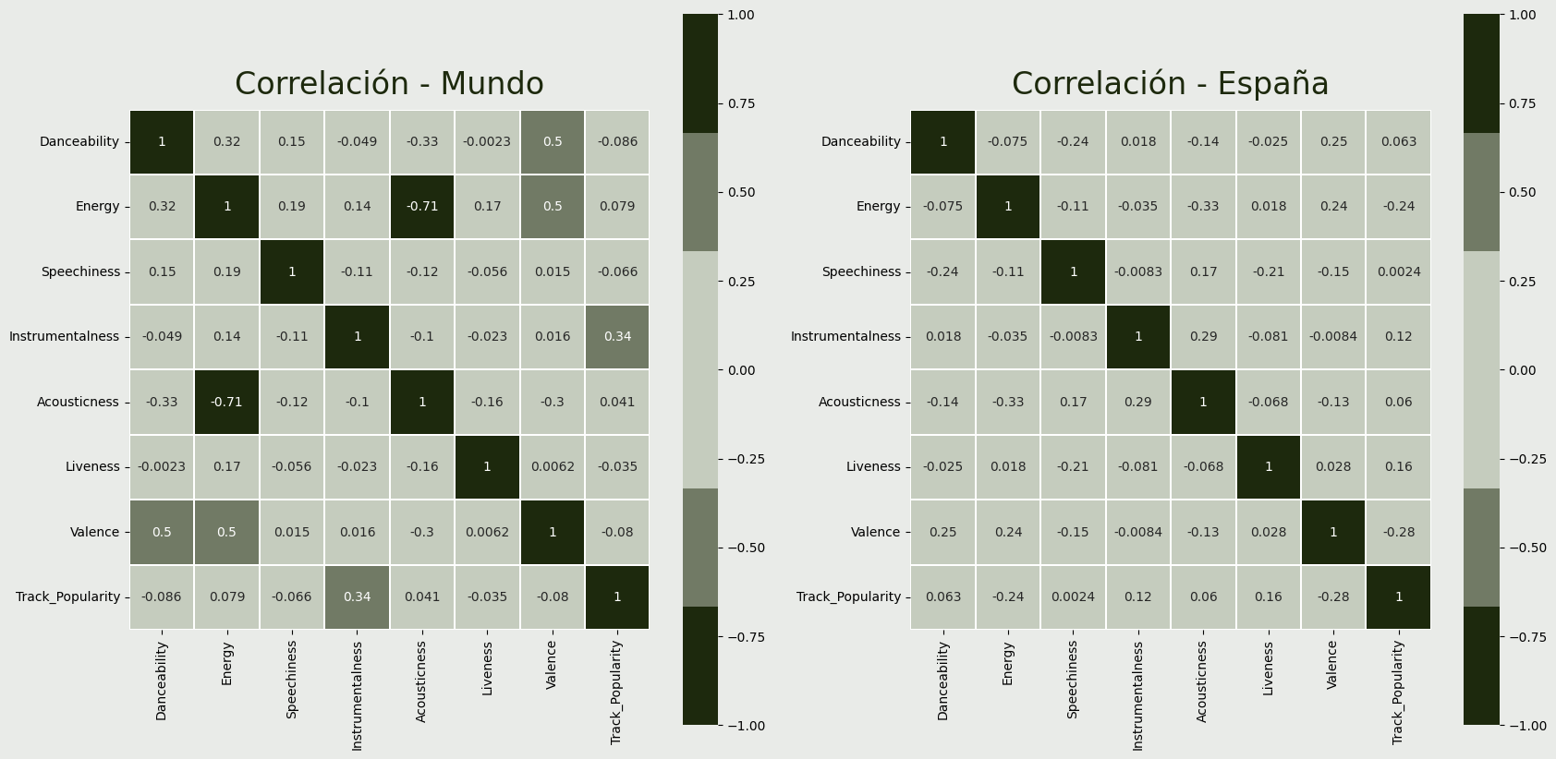
Análisis - Relaciones
EDA – Juan Antonio de la Cuadra

Slide 11
Análisis - Relaciones
Mundo
España
No existen apenas correlaciones fuertes, ni positivas ni negativas (Por encima de ±0.70)
Tenemos una correlación fuerte descendiente (-0.71): Entre la Energy y Acousticness. Atendiendo a las descripciones de los parámetros tiene mucho sentido, ya que mientras menos acústica, más enérgica será la canción. De todas formas, no es una relación que nos sirva para nuestro estudio.
Trabajando sobre la popularidad de la canción, que es el factor que nos interesa, solo tendríamos una correlación débil: Ascendente (0.34) frente a la instrumentalidad de la canción. El oyente mundial promedio sí valora más positivamente que la canción sea más instrumental.
En España no tenemos ninguna correlación ni siquiera moderada en la popularidad de los temas, el valor máximo es de -0.33.
En este rango observamos que curiosamente tienen más popularidad las canciones con una Valence y una Energy más bajas: canciones más tristes y menos enérgicas.
(Eso explica lo de Álex Ubago)
Conclusión:
No podemos correlacionar la popularidad de las canciones a ningún parámetro ya que no obtenemos valores fuertes.
EDA – Juan Antonio de la Cuadra

Slide 12
Análisis – Prototipo
Vamos a trabajar sobre cuatro de los parámetros para analizar cual sería la canción tipo.
- Tempo
- Danceability
- Acousticness
- Valence
EDA – Juan Antonio de la Cuadra

Slide 13
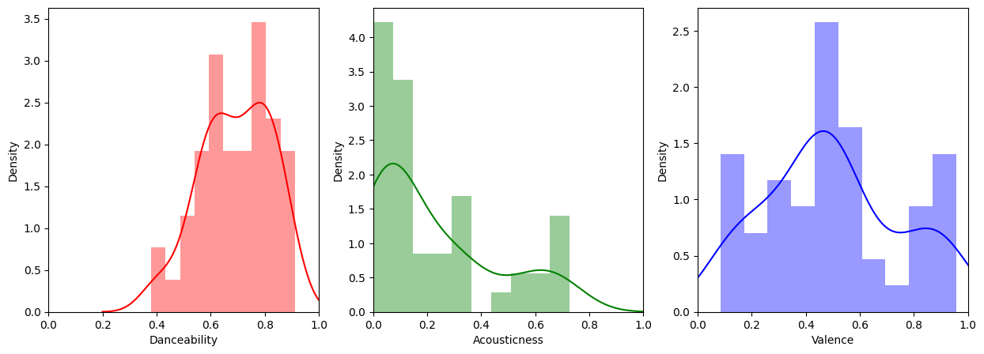
Análisis – Prototipo
Mundo - Valores más probables:
Tempo: 115 BPM
Danceability: 0.704
Acousticness: 0.111
Valence: 0.470
EDA – Juan Antonio de la Cuadra

Slide 14
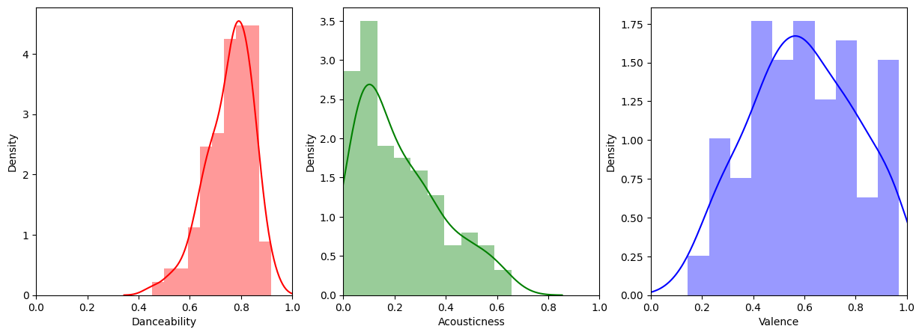
Análisis – Prototipo
España - Valores más probables:
Tempo: 90 BPM
Danceability: 0.795
Acousticness: 0.125
Valence: 0.553
EDA – Juan Antonio de la Cuadra

Slide 15
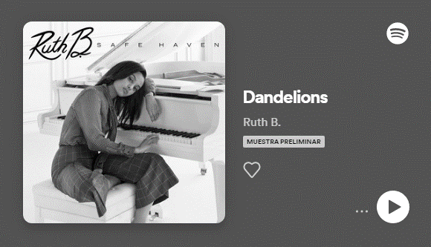
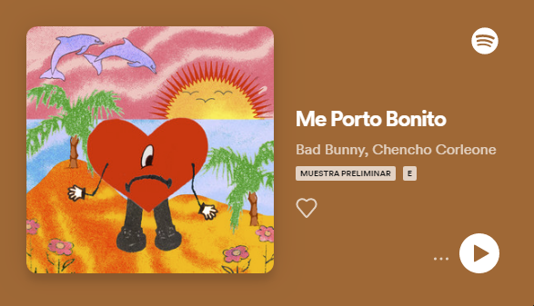
Análisis – Prototipo
Mundo
España
Género Pop
115 BPM
Moderadamente bailable (0.7)
Mucha electrónica (0.1)
Mood intermedio (0.5)
Género latino
90 BPM
Muy bailable (<0.8)
Mucha electrónica (0.1)
Mood intermedio (0.5)
EDA – Juan Antonio de la Cuadra

Slide 16
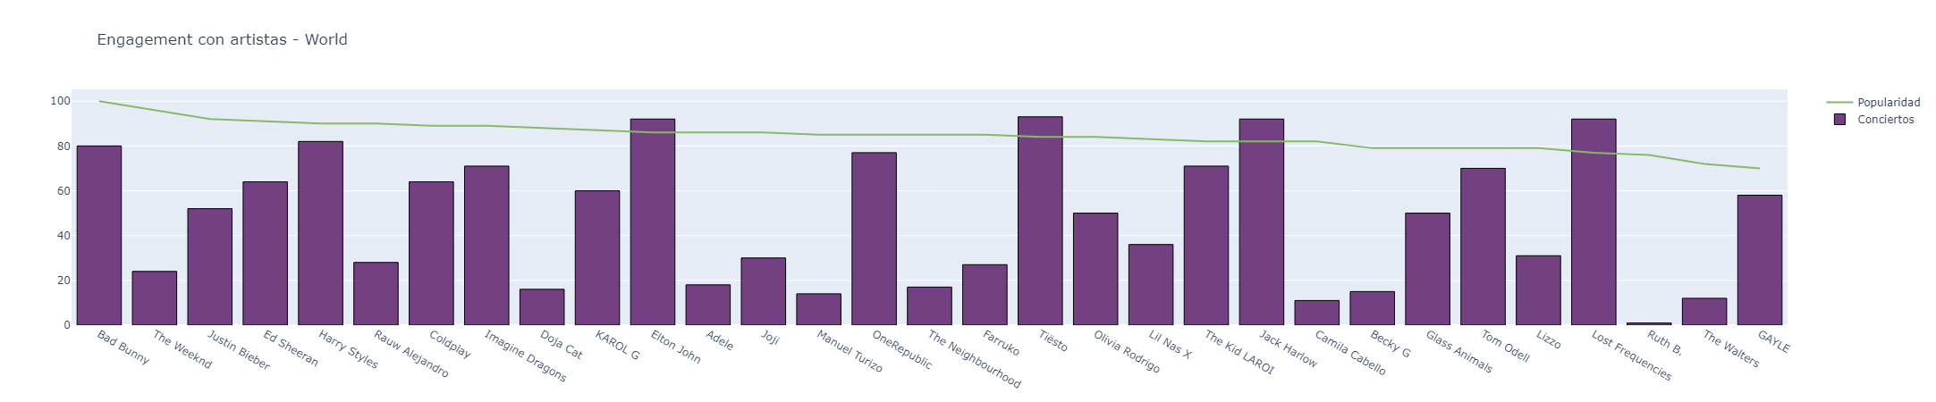
Análisis – Engagement
Comprobamos que salvo casos puntuales, al lider mundial en reproducciones Bad Bunny, el resto del top no le acompaña en gran medida con los conciertos, salvo un clásico como Elton John, o un DJ como Tïesto que tiene más fácil hacer un gran número de actuaciones en el año.
EDA – Juan Antonio de la Cuadra

Slide 17
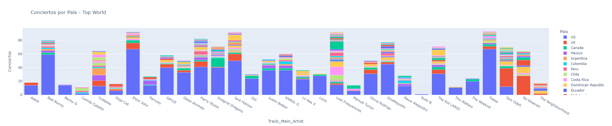
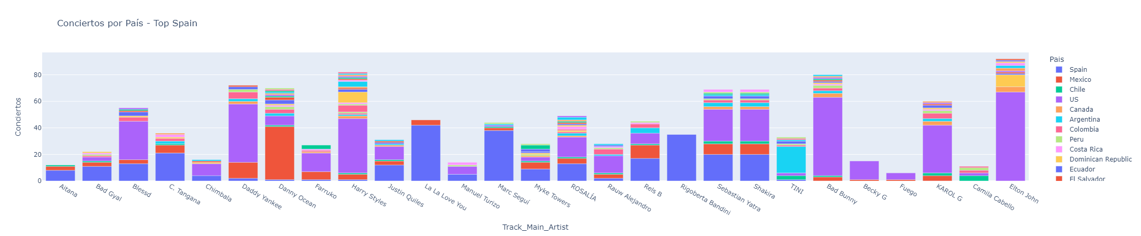
Análisis – Engagement
EDA – Juan Antonio de la Cuadra

Slide 18
Gracias por vuestra atención.
EDA - Proyecto final para el módulo “Data Analysis”
The Bridge - Data Science (Part Time) - Sevilla

